Slide 1
ТОПЫРАҚ ҮЙІНДІСІНІҢ СУ-ЖЫЛУ ТӘРТІБІН РЕТТЕУ ҮШІН ИНЖЕНЕРЛІК ҚҰРЫЛЫМДАР САЛУ
ТЕРМИНДЕР МЕН АНЫҚТАМАЛАР
су-жылу тәртібі: топырақ үйіндісі мен жол жамылғысы қабаттарында ылғалдылық пен температураның маусымдық өзгеруі.
сүзгіш қабат (дренирующий слой): артық ылғалдану кезеңінде топырақ үйіндісінің жоғарғы қабатын құрғатуды қамтамасыз ететін жол жамылғысының құрылымдық қабаты, бұл жол жамылғысының беріктігі мен сенімділігін арттыруға ықпал етеді. Дренаж қабатының функцияларын төсеніш қабаты да орындайды. Сүзілу коэффициенті тәулігіне 1 м-ден кем емес сүзгіш материалдардан құрғату қабатын қалыптастырады.
капиллярлық қозғалыс: топырақтың құрамына кіретін фазалардың шекарасында пайда болатын капиллярлық күштердің әсерінен төменнен жоғарыға немесе бір жағына капиллярлық жиектер бойымен пайда болатын топырақтағы немесе жол жамылғысының негіздеріндегі ылғалдың қозғалысы.

Slide 2
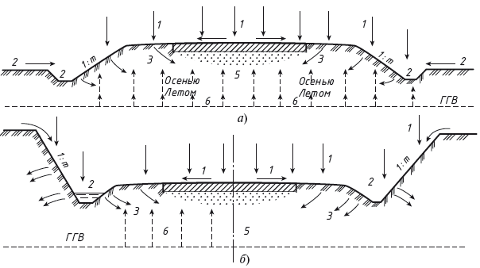
2.1 – сурет – Топырақ үйіндісін ылғалдандыру көздері:
а – үйіндіде; б – қазыңдыда; 1 – атмосфералық жауын-шашын; 2 – беттік сулар; 3 – сіңген сулар; 4 – бу тәрізді сулар; 5 – қабыршақты сулар; 6 — капиллярлы сулар; ГГВ – топырақ асты суларының горизонты

Slide 3
ТОПЫРАҚ ҮЙІНДІСІ МЕН ЖОЛ ЖАМЫЛҒЫСЫНЫҢ СУ-ЖЫЛУ ТӘРТІБІН РЕТТЕУ ТӘСІЛДЕРІ ЖӘНЕ ҚҰРЫЛЫМДАР ТҮРЛЕРІ
Суды жолдан әкетуге арналған құрылымдар кешені «жолдан суды әкету (дорожный водоотвод)» деген жалпы атаумен біріктірілген, оның жүйелері екі топқа бөлінеді:
құрылыстық;
тұрақты.
Бірінші топқа топырақ үйіндісін салу кезінде ылғалдан қорғау үшін қарастырылатын құрылымдар мен шаралар кіреді.
Жұмыс жүргізіліп жатқан жерде су жиналуын болдырмау мақсатымен қазыңды, канава және де басқа құрылымдар құрылысы еңістіктің төмен жағынан жоғарыға қарай басталады. Судың ылдиға қарай ағу мүмкіндігін туғызу үшін.
Екінші топқа жер үсті суын ағызуды қамтамасыз ететін канавалар мен науалар (лотоктар), жер асты суларының деңгейін төмендету үшін терең дренаждар, жер асты суларын ұстап тұруға арналған дренаждар, сүзгіш, бу мен су өткізбейтін, жылу оқшаулағыш және аязға төзімді қабаттар құрылысы кіреді.

Slide 4
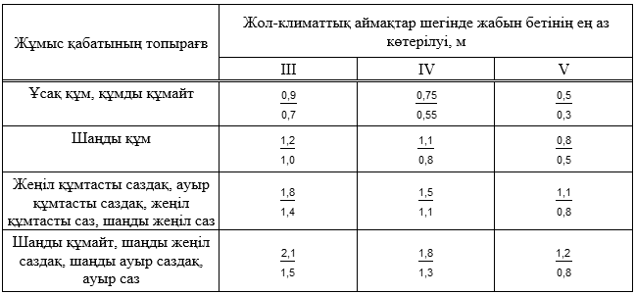
2.1 – кесте – Жамылғы бетінің ылғалдандыру көздерінен ең аз көтерілуі

Slide 5
Жер үсті және жер асты суларының есептік деңгейлерінен жабындының талап етілетін көтерілуін қамтамасыз ету мүмкін болмаған кезде мынадай іс-шаралар көзделуі тиіс:
аяздан қорғау-құрғату қабатының құрылғысы;
топырақ үйіндісінің су-жылу тәртібін гидро-, жылу оқшаулағыш, сүзгіш немесе капилляр-үзетін қабаттардың көмегімен реттеу;
байланыстырғыштардың көмегімен жұмыс қабатының топырағын нығайту немесе жақсарту;
арматураланған геосинтетикалық қабаттарды пайдалану;
дренаж құрылғысымен жер асты суларының деңгейін төмендету.
Бұл шаралар әсіресе оларды кешенді пайдалану кезінде тиімді.

Slide 6
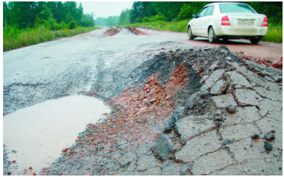
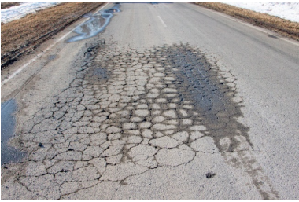
АЯЗДАН ҚОРҒАЙТЫН-ДРЕНАЖДАУ ҚАБАТЫН САЛУ
Ісіну
Ісінген телімдегі жарықшақтар торы
Қысқы ісіну процесін болдырмау үшін аяздан қорғайтын қабат салынады.
Дренаж қабаты (сүзгіш қабат) – бұл топырақ үйіндісінің жоғарғы бөлігінде жиналатын, сондай-ақ жоғарыда жатқан қабаттарға енетін суды сіңіруге және ағызуға арналған жол жамылғысының құрылымдық қабаты.

Slide 7
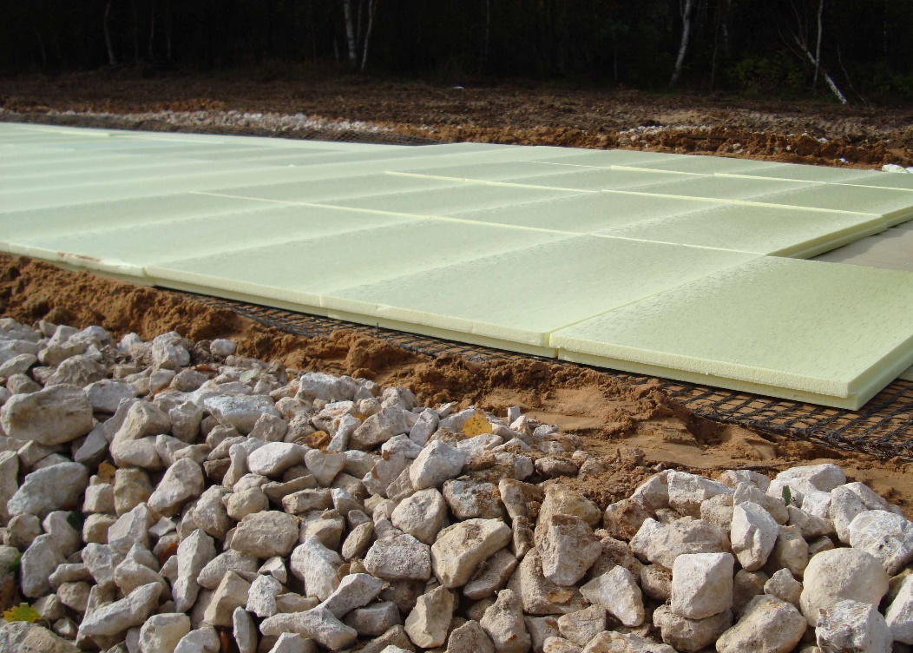
Полистирол көбік плиталары

